Slide 1

ОПЕРАЦІЙНА СИСТЕМА
Windows


Slide 2

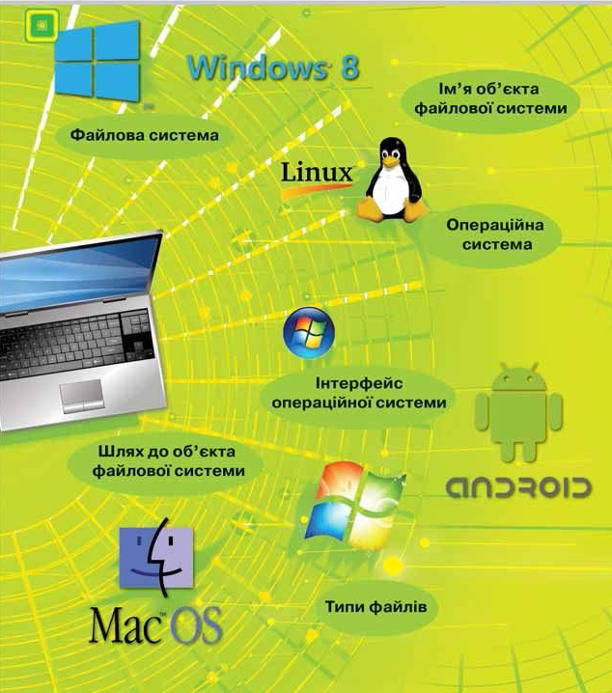
Поняття операційної системи.
Графічний інтерфейс ОС

Slide 3

Сьогодні на уроці ми дізнаємось:
Що таке операційна система
Що таке інтерфейс ОС
Які елементи управління має ОС
З якими об’єктами можна працювати в ОС

Slide 4
СИСТЕМНЕ ПРОГРАМНЕ ЗАБЕЗПЕЧЕННЯ
Загальнi вiдомостi про програмне забезпечення.
Класифiкацiя, основнi функцiї та складовi операцiйних систем.
Поняття про iнтерфейс користувача

Slide 5
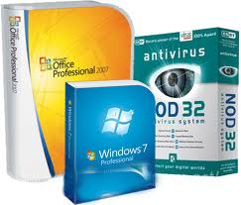

Програмне забезпечення
Програмне забезпечення
Системне програмне
забезпечення
Системи
програмування
Прикладне програмне
забезпечення
Операцiйнi системи
Прикладнi програми
загального призначення
Сервiснi програми
Прикладнi програми
спецiального призначення
Програми-оболонки

Slide 6
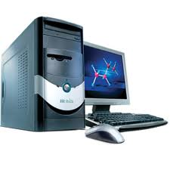

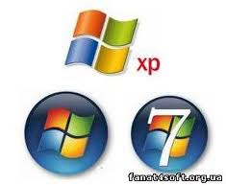
Операцiйна система
Операцiйна система (ОС)—це набiр програм, якi призначенi для забезпечення взаємодiї усiх пристроїв комп’ютера й виконання користувачем дiй над об’єктами: файлами, каталогами, дисками тощо.
DOS, OS/2
Unix
Linux
Windows

Slide 7
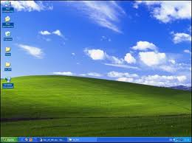
Інтерфейс ОС
Інтерфейс — спосiб взаємодiї користувача iз системою.
MS Windows та деякi iншi ОС мають зручнi графiчнi засоби взаємодiї користувача iз системою.
Такi засоби називають графiчним iнтерфейсом користувача
Готовність ПК
до роботи
Робочий стіл
робоча область
панель задач

Slide 8





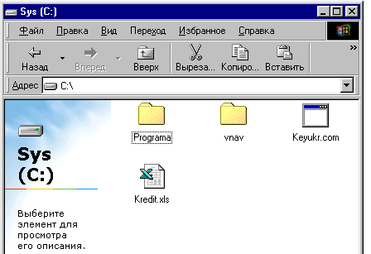



Основні об’єкти ОС
Файл
Папка
Диск
Вікно
Ярлик
Документ

Slide 9
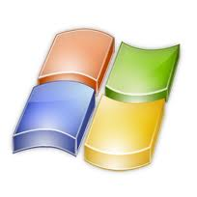
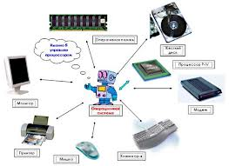
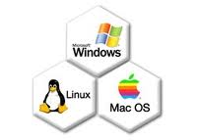
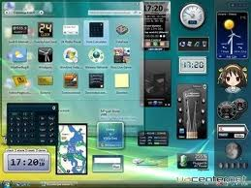
Функцiї операцiйної системи
1) забезпечення доступу до файлiв на дисках;
6) захист i вiдновлення iнформацiї.
2) налагодження дiалогу мiж системою та користувачем;
5) забезпечення ефективної взаємодiї всiх пристроїв;
3) пiдтримка одно чи мультизадачного режиму роботи;
4) пiдтримка колективного використання комп’ютера;

Slide 10
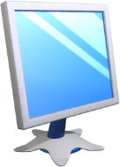
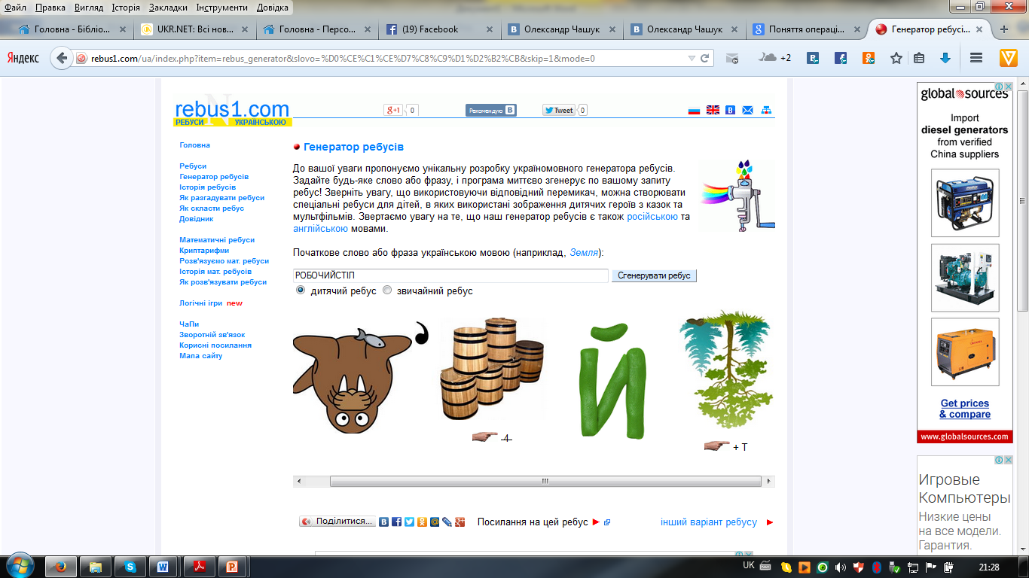

Розгадай ребус
РОБОЧИЙ СТІЛ

Slide 11
ВИКОНАЙТЕ
http://learningapps.org/644756

Slide 12

Домашнє завдання
Читати пункт § 8
Опрацювати контрольні запитання з рубрик «Обговорюємо» та «Оціни свої знання»
Дослідити налаштування Робочого столу в різних версіях ОС

Slide 13
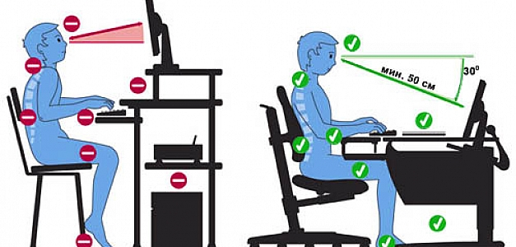
Працюємо за комп’ютером

